Slide 1
ЛЭПБУК по познавательному развитию
Ознакомление детей с миром природы
О ВРЕМЕНИ ГОДА
«ВЕСНА»
Выполнила воспитатель
Трефилова Татьяна Васильевна
2021 год

Slide 2
ЦЕЛЬ:
Развивать познавательные способности детей посредством развивающих заданий и игр, закреплять, обобщать и расширять знания детей о времени года «Весна», о животном и растительном мире, о живой и неживой природе, правилах поведения в лесу.
ЗАДАЧИ:
Закреплять и систематизировать знания детей о признаках весны.
Уточнить и расширить представления детей о растительном мире, его обитателях весной.
Закреплять знания детей о деревьях, их внешних отличиях друг от друга.
Систематизировать знания детей о птицах, животных, насекомых.
Обогащать словарь, развивать связную речь, интерес к художественному слову.
Воспитывать культуру поведения в лесу, внимание, любовь к природе, заботливое отношение к животным, птицам, положительные качества характера, интерес и любовь к природе.
Развивать навыки сотрудничества со взрослыми и сверстниками.

Slide 3
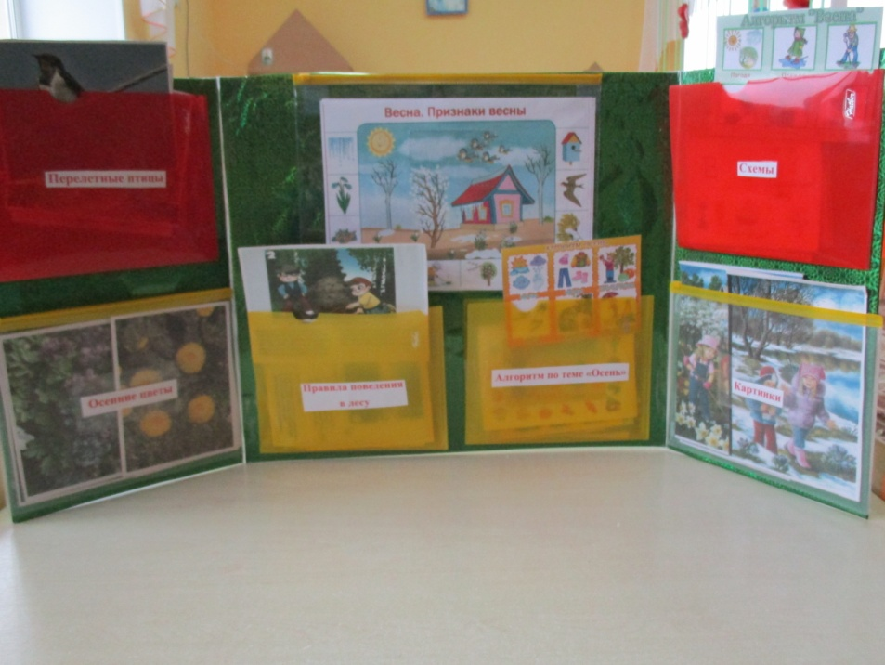
Лэпбук состоит из трёх страниц, соединённых между собой по принципу папки - передвижки.
В ходе работы с тематическим материалом ребенок проводит наблюдения, выполняет задания, изучает и закрепляет информацию. Впоследствии, имея под рукой готовую тематическую папку, ребенок может освежить свои знания.

Slide 4
На лэпбуке расположены дидактические игры и задания обобщающего характера по времени года «Весна»: Стихи о весне, картотека загадок о перелётных птицах, д/и «Лото – подбери и объясни», д/и «Собери картинку – времена года», карточки с признаками весны, а также картотека мнемотаблиц.

Slide 5
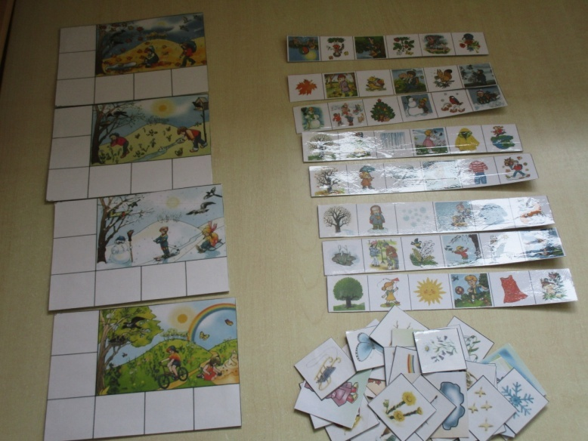
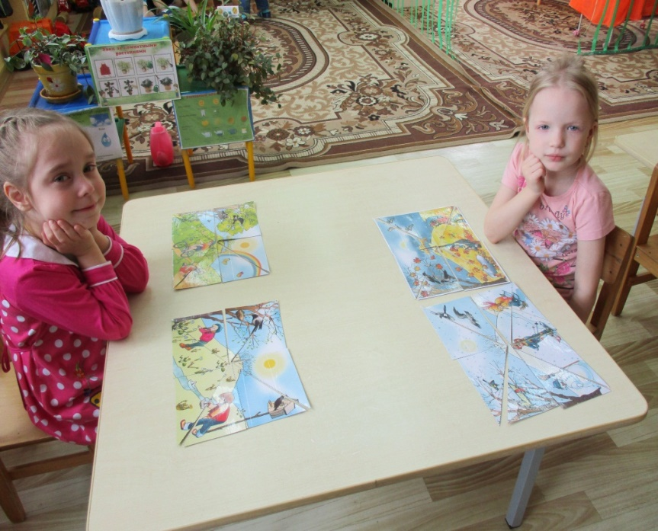
Дидактическая игра с разрезными картинками
«Лото – подбери и объясни»
Дидактическая игра с разрезными картинками
«Собери картинку – времена года»
Цель: Закрепить знание детей о временах года, способствовать формированию развитию речи как средство общения; развивать понимание речи и активизировать словарь.
Цель: Закрепить знание детей о времени года весна

Slide 6
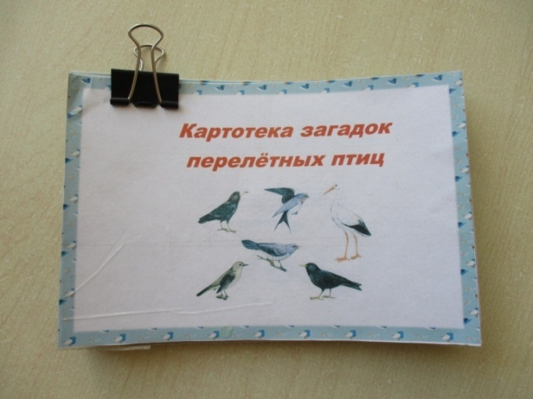
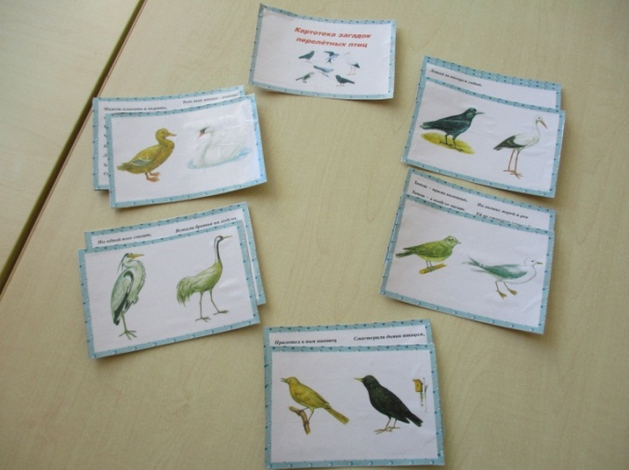
Изготовление картотеки загадок о перелётных птицах
Цель: закрепить знания детей о перелётных птицах

Slide 7
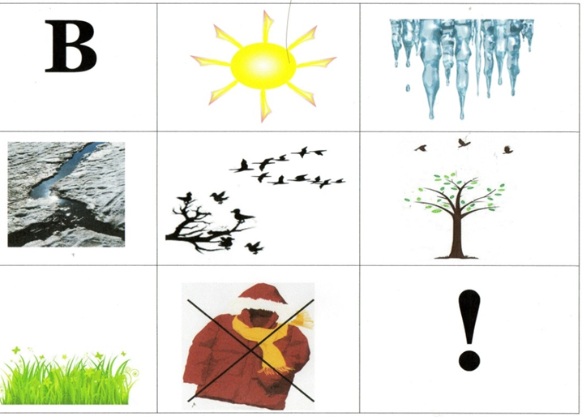
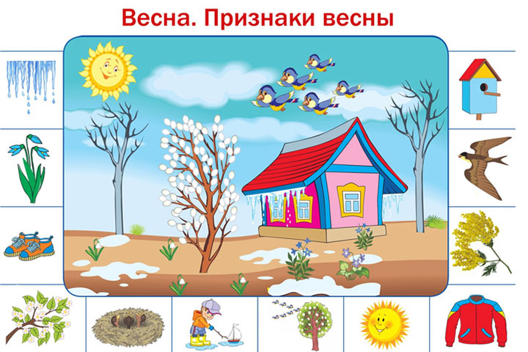
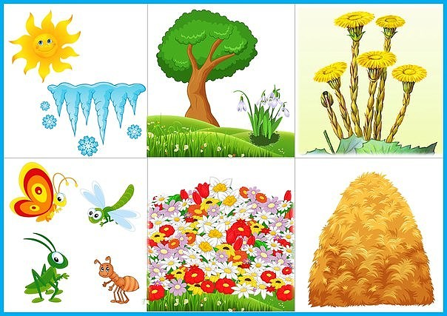
Картотека мнемотаблиц
Картотека картинок о признаках и алгоритме весны
Цель: формировать умение детей составлять рассказы о весне
Цель: закрепить знания детей о признаках и алгоритме весны

Slide 8
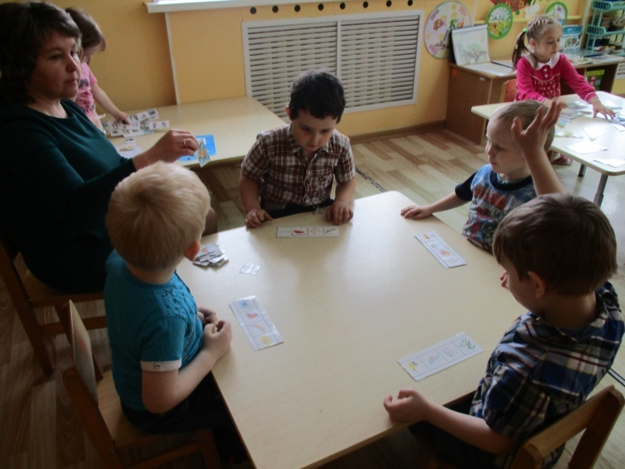
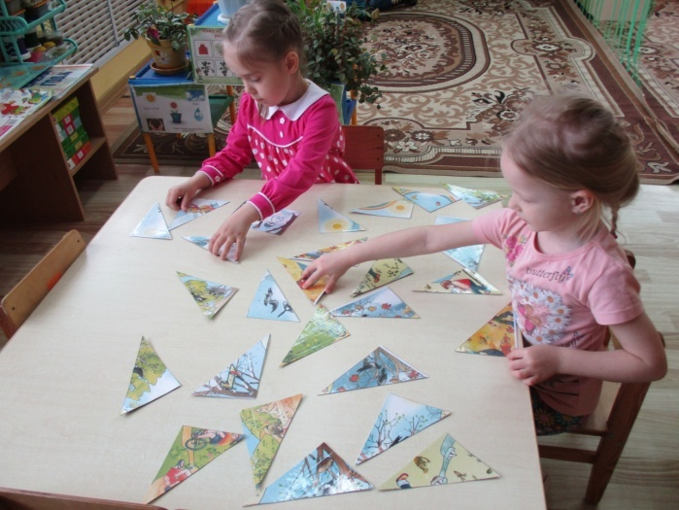
Задания лэпбука направлены на развитие внимания, памяти, творческого воображения, на выработку умения сравнивать, выделять характерные свойства, обобщать их по определенному признаку, получать удовлетворение от найденного решения. Когда ребенок сам действует, он лучше познает окружающий мир.
СПАСИБО ЗА ВНИМАНИЕ !

